Slide 1







Slide 2

Conociendo A Los Constructores
Salmo 127:1

Slide 3
Conociendo A Los Constructores
El Gozo de Los Constructores :
  Una Relación Llena del Espíritu
La Sumisión Explicada
  “Hupotasso” = “arreglarnos debajo de otro.”
La Sumisión Ejemplificada
  Nuestro ejemplo máximo = CRISTO JESÚS
La Sumisión Examinada
  El Principio de la “Sumisión Mutua”

Slide 4
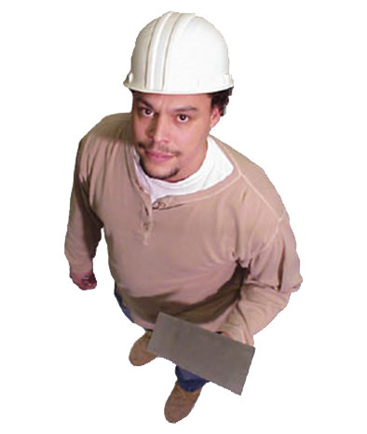

Conociendo A Los Constructores
El Maestro de Obras – El Marido
  Su Rol – Ser Líder
  Su Responsabilidad –
  Amar a Su Esposa
La Ayudante – La Esposa
  Su Rol – La Ayuda Idónea
  Su Responsabilidad –
  Someterse a Su Marido

Slide 5

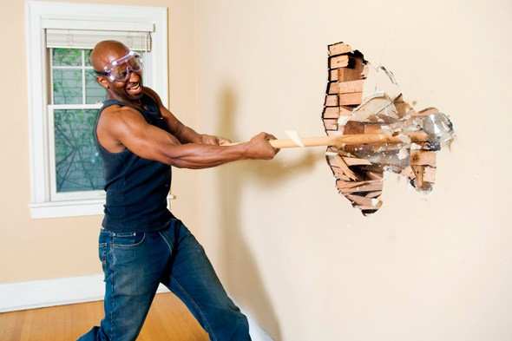

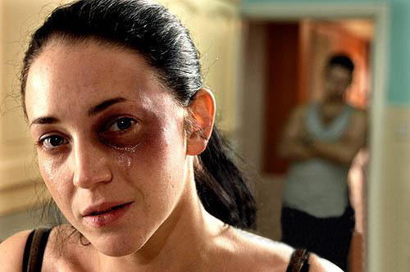
Maneras En Que Dañamos Al Matrimonio
Daños Del Marido Al Matrimonio

Slide 6
Daños Del Marido Al Matrimonio
No Amando, Honrando, y Apreciando Tu Esposa Más Que Cualquiera Otra Mujer, Trabajo, O Pasatiempo.
  Tu esposa sabe cuando te deleitas en
  la compañía de otra mujer.
  Ella también sabe cuando tu trabajo o algún pasatiempo o deporte te es más importante que ella.
    Efesios 5:25

Slide 7
Daños Del Marido Al Matrimonio
Cómo Poner A Tu Esposa En Primer Lugar:
  Sal con ella por lo menos
  una vez a la semana.
  Llámala desde el trabajo (en tiempo de descanso) para hablar con ella.
  Avísale donde vas a estar de ante mano
  (antes de salir, una llamada, etc.)
  Ayúdale con algunas cosas en la casa
  (niños, basura, tu propia ropa, etc.)

Slide 8
Daños Del Marido Al Matrimonio
Cómo Poner A Tu Esposa En Primer Lugar:
  Pon atención a ella y a los niños
  cuando llegas a casa.
  Ten tiempo para conversación íntima
  con tu esposa.
  No seas mal criado (bien comportado).

Slide 9
Daños Del Marido Al Matrimonio
Descuidando En Proveer
El Liderazgo Espiritual De Tu Hogar
  Tu esposa necesita saber que tienes
  una comunicación continua con el Señor
  a través de la oración, la lectura de la palabra,
  la memorización de Escritura, etc.
  Liderazgo espiritual no está basado en dónde estás espiritualmente, sino en qué dirección estás yendo.
    2 Crónicas 26:5

Slide 10
Daños Del Marido Al Matrimonio
Descuidando En Proveer
El Liderazgo Espiritual De Tu Hogar
  Una de las formas de mostrar liderazgo espiritual es de estar firme en tus convicciones bíblicas, aún cuando significa costarte algo.
  Si no damos a nuestras esposas
  el liderazgo espiritual que necesita,
  ella se siente insegura y muchas veces
  busca ese liderazgo en otras personas.

Slide 11
Daños Del Marido Al Matrimonio
Falta De Disciplina Interna Para Controlar
El Enojo Y Hábitos Impuros
  Muchas veces el enojo viene porque el hombre llega a estar frustrado porque su esposa no entiende lo que está tratando de explicar.
  Si no tenemos cuidado, podemos llegar a estar amargos contra ellas.
    Proverbios 25:28
    Colosenses 3:19

Slide 12
Daños Del Marido Al Matrimonio
Falta De Disciplina Interna Para Controlar
El Enojo Y Hábitos Impuros
  Algunas veces un enojo no controlado es
  un producto de la impureza moral.
  El hombre debe aprender a controlar sus impulsos o deseos físicos, esto incluye
  con tu esposa.

Slide 13
Daños Del Marido Al Matrimonio
Falta De Disciplina Interna Para Controlar
El Enojo Y Hábitos Impuros
  Hay tiempos cuando no es apropiado tener relaciones con tu esposa. Durante esos tiempos ella quiere y necesita que le demuestres tu amor en otras maneras.

Slide 14
Daños Del Marido Al Matrimonio
4. Rehusando Admitir Tus Fracasos Y
Pedir Perdón A Los Que Has Ofendido
  Las quejas más mencionadas
  contra maridos y padres son estos:
    Pierden control (se enojan).
    Nunca admiten que estaban equivocados.
  Las esposas y los hijos aprenden del padre.
    Efesios 6:4

Slide 15
Daños Del Marido Al Matrimonio
4. Rehusando Admitir Tus Fracasos Y
Pedir Perdón A Los Que Has Ofendido
  Tu humildad y sinceridad influencian grandemente la forma en que ellos
  responden a otros y especialmente a Dios.
  Si no quieres admitir tus fracasos y pedir perdón cuando has ofendido, ellos van a reaccionar a tu orgullo y perder el respeto
  para contigo.
    Santiago 4:10

Slide 16

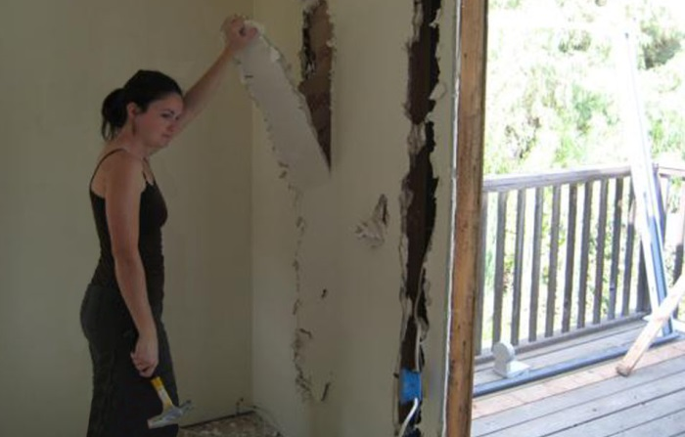
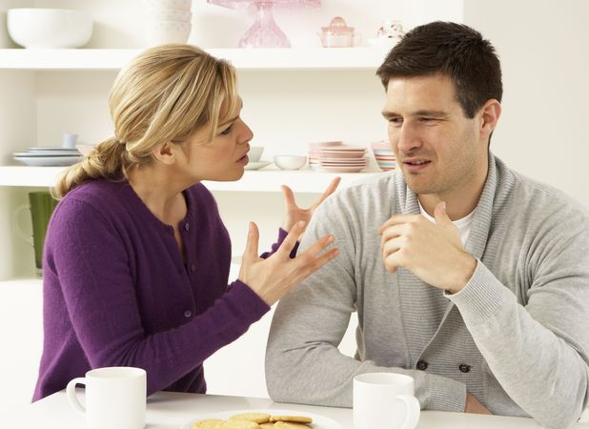

Maneras En Que Dañamos Al Matrimonio
Daños De La Esposa Al Matrimonio

Slide 17
Daños De La Esposa Al Matrimonio
1. Cuando Ella Menciona Fracasos “Perdonados”
  Cuesta que un hombre admita que ha fracasado y que pida perdón.
  Cuando él sí admite que ha fracasado y
  pide perdón de Dios y también de su esposa, esa ofensa debe ser “olvidada.”
    Salmo 32:1
    Isaías 43:25

Slide 18
Daños De La Esposa Al Matrimonio
1. Cuando Ella Menciona Fracasos “Perdonados”
  Es una esposa sabia y diestra que puede llamar esas lecciones a la atención de su marido sin comunicarle “no te olvides como fracasaste la vez pasada.”
    Formas de hacerlo puede ser:
      Una mirada
      Una sugerencia de que oren
      antes de tomar la decisión
      Preguntarle cuales van a ser los resultados
      en “x” área por esa acción.

Slide 19
Daños De La Esposa Al Matrimonio
1. Cuando Ella Menciona Fracasos “Perdonados”
  Una de las formas más grandes de
  dañar el espíritu del matrimonio es de
  corregir a su marido en público.

Slide 20
Daños De La Esposa Al Matrimonio
Cuando Ella Descuida Sus
Responsabilidades En El Hogar
  Esto implica manteniendo
  su casa nítida, limpia, y en orden.
  Muchas veces los maridos tienen una preferencia en cuanto a diferentes áreas
  del hogar.
    Tito 2:5

Slide 21


Daños De La Esposa Al Matrimonio
2. Cuando Ella Descuida Sus
Responsabilidades En El Hogar
Ejemplos:
  La dirección de mis camisas en el closet
  Mi escritorio en la oficina está muy desorganizado…a mi me gusta tener mi escritorio en la casa bien ordenado.

Slide 22
Daños De La Esposa Al Matrimonio
3. Cuando Ella Resiste El Liderazgo De Su Marido
  La mayoría de hombres son muy “frágiles” (y aun débiles) en cuanto a ser el líder espiritual de su familia.
  Muchas veces sólo un comentario o
  algo dicho en broma puede causar que ese hombre renuncie su role en ese área.
    1 Corintios 14:34-35

Slide 23
Daños De La Esposa Al Matrimonio
Cuando la Esposa Busca a Su Marido
Cuando Tiene un Pregunta Espiritual, Ella:
Está mirando a su esposo y no al pastor
para su dirección espiritual.
Está animando a otras mujeres hacer lo mismo cuando ellas ven que su esposo es el líder espiritual de la familia.

Slide 24
Daños De La Esposa Al Matrimonio
Cuando la Esposa Busca a Su Marido
Cuando Tiene un Pregunta Espiritual, Ella:
Está motivando a su marido a tomar esa posición de liderazgo espiritual. Eso le ayuda a él tener la confianza necesaria para seguir en esa posición que Dios quiere que tenga.
Está fortaleciendo su matrimonio en vez de dañándolo.

Slide 25
Daños De La Esposa Al Matrimonio
Cuando la Esposa Busca a Su Marido
Cuando Tiene un Pregunta Espiritual, Ella:
Está previniendo que ella misma llegue a tener
un orgullo espiritual de su conocimiento bíblico.

Slide 26
Daños De La Esposa Al Matrimonio
4. Cuando Ella Continuamente Mal Interpreta
Lo Que Él Está Diciendo.
  Una de las cosas más frustrantes para un marido es de explicar algo bien a su esposa
  y que ella no entiende lo que él está tratando de decir.
    Santiago 1:5

Slide 27
Daños De La Esposa Al Matrimonio
4. Cuando Ella Continuamente Mal Interpreta
Lo Que El Está Diciendo.
  La mayoría de hombres no entienden que
  las mujeres pueden responder en diferentes niveles y cambiarse de niveles sin que el hombre reconoce que haya cambiado.
  La respuesta de la mujer es completamente diferente dependiendo del nivel de su respuesta.

Slide 28
Daños De La Esposa Al Matrimonio
Ejemplos de Diferentes Niveles de Respuestas:
  “Me duele cuando no me pongas atención
  en público.”
    “Quiero que me ames.”
    Sus Emociones
  “No quiero que me pongas atención en público.”
    “No quiero que me avergüences.”
    Su Voluntad

Slide 29
Daños De La Esposa Al Matrimonio
Ejemplos de Diferentes Niveles de Respuestas:
  “Quisiera que me pusieras atención
  en público.”
    “Yo quiero que otras personas sepan
    que tu me amas.”
    Su Mente
  “No espero que me pongas atención.”
    “Quiero que seas sincero.”
    Su Espíritu

Slide 30
Daños De La Esposa Al Matrimonio
4. Cuando Ella Continuamente Mal Interpreta
Lo Que El Está Diciendo.
  El hombre se frustra porque piensa que
  su esposa no es constante en sus respuestas.
  La verdad es que ella es constante de acuerdo al nivel de respuesta que está dando.
  Es la responsabilidad del hombre encontrar en que nivel está respondiendo su esposa.

Slide 31



Lo Que La
Esposa Dice...
Lo Que Significa
En Español...
Tu quieres...
Nosotros necesitamos...
La decisión es tuya.
Haz lo que quieras.
Necesitamos hablar.
Claro... ¡Hazlo!
No estoy molesta.
Eres... ¡Tan hombre!
Sé romántico.
Tu quieres...
Yo quiero...
La decisión correcta ya debe ser obvia.
Tú vas a pagar por esto después.
Necesito quejarme.
No quiero que lo hagas.
Por supuesto que estoy molesta, tonto.
Necesitas afeitarte y bañarte...
¡Sudas mucho!
Tengo piernas gordas...
¡Apaga las luces!

Slide 32
Lo Que La
Esposa Dice...
Lo Que Significa
En Español...
Esta cocina no es conveniente.
Quiero nuevas cortinas.
Necesito zapatos para la boda.
Coloca el cuadro allí.
Escucho un ruido.
¿Me amas?
¿Cuánto me amas?
Estaré lista en un minuto.
Yo quiero una nueva casa.
...y muebles, y alfombras, y....
Las otras 40 pares no son del tono correcto de blanco.
No, quería decir allá.
Di cuenta que casi estabas dormido.
Voy a pedir algo muy caro.
Hice algo hoy que no te va a gustar mucho.
Quita los zapatos y pon un partido de fútbol en la tele.

Slide 33
Lo Que La
Esposa Dice...
Lo Que Significa
En Español...
¿Estoy gorda?
Tienes que aprender a comunicarte.
¿Me estás escuchando?
No
Tal vez
Sí
¿Te gusta esa receta?
¡NO ESTOY GRITANDO!
Nada
Dime que soy hermosa.
Ponte de acuerdo conmigo.
(Muy tarde... ¡YA ESTÁS MUERTO!)
¡NO!
¡NO!
¡NO!
Es fácil de preparar entonces debes acostumbrarte.
¡Si estoy gritando porque es importante!
¡TODO!

Slide 34
Maneras En Que Dañamos Al Matrimonio
Si Has Dejado “Tu Primer Amor”...
    Recuerda cómo era antes.
    Arrepiéntete (con Dios y con tu cónyuge)
    Haz las primeras obras (volver a lo que era antes).
    Apocalipsis 2:4-5

Slide 36


